Slide 1

KHOA KỸ THUẬT VÀ CÔNG NGHỆ
BỘ MÔN CÔNG NGHỆ THÔNG TIN
THỰC TẬP ĐỒ ÁN CHUYÊN NGÀNH
HỌC KỲ I, NĂM HỌC 2023 - 2024
XÂY DỰNG WEBSITE BÁN SÁCH
TRỰC TUYẾN
Giáo viên hướng dẫn:
Đoàn Phước Miền
Sinh viên thực hiện:
Họ tên: Đặng Thị Kim Ngân
MSSV: 110121146
Lớp: DA21TTC
Trà Vinh, tháng 1 năm 2025

Slide 2

MỞ ĐẦU
1
CHƯƠNG 1: TỔNG QUAN
2
CHƯƠNG 2: NGHIÊN CỨU LÝ THUYẾT
3
TÌM HIỂU UI MOCKUP TRONG THIẾT KẾ GIAO DIỆN WEBSITE
CHƯƠNG 3: THỰC NGHIỆM HÓA THIẾT KẾ WEB
4
CHƯƠNG 4: KẾT QUẢ NGHIÊN CỨU
5
CHƯƠNG 5: KẾT LUẬN VÀ HƯỚNG PHÁT TRIỂN
6

Slide 3

MỞ ĐẦU
Lý do chọn đề tài:
Lý do chọn đề tài: Nhu cầu mua sắm trực tuyến ngày càng tăng, đặc biệt là sách. Việc xây dựng website bán sách trực tuyến giúp người dùng tiếp cận sách dễ dàng hơn, đồng thời hỗ trợ quản lý cửa hàng hiệu quả.

Slide 4
MỞ ĐẦU
2. Mục tiêu:
- Nắm vững kiến thức về Laravel framework để thiết kế website.
- Áp dụng kiến thức để xây dựng website bán sách trực tuyến
3. Đối tượng nghiên cứu
- Nghiên cứu quy trình thiết kế website và cách quản trị, vận hành website.
- Tìm hiểu kiến trúc MVC, các thư viện, module của Laravel và tính năng bảo mật.
4 . Phạm vi nghiên cứu
- Nghiên cứu các thành phần trong kiến trúc MVC được Laravel hỗ trợ.
- Tìm hiểu cách sử dụng các thư viện và module phổ biến của Laravel.
- Nghiên cứu tính năng bảo mật của Laravel

Slide 5
Chương 1
Đặt vấn đề
Nghiên cứu nghiệp vụ quản lý website bán sách và ứng dụng Laravel Framework để xây dựng hệ thống với các chức năng cơ bản như xem sản phẩm, tìm kiếm, tạo giỏ hàng, đặt hàng, đánh giá sản phẩm và quản lý thông tin
- Tìm hiểu lý thuyết về PHP, Laravel Framework.
Nghiên cứu mô hình MVC trong Laravel.
Tìm hiểu cách tạo và sử dụng Model, Controller, View, Routes.
01

Slide 6





Chương 1
2. Mục đích nghiên cứu:
Nghiên cứu 1
Nghiên cứu 2
Nghiên cứu 3
Tìm hiểu sâu hơn về ưu điểm, tính năng và cách thức tối ưu hóa công cụ để tạo ra trải nghiệm người dùng tốt nhất.
Nghiên cứu tập trung vào khả năng linh hoạt và tính năng tương tác của Adobe XD
Nghiên cứu về việc tạo ra các bản mẫu giao diện, xây dựng prototype và kiểm thử.

Slide 7
Chương 2
1. Khái niệm UI/UX:
Sự khác nhau
UI(User Interface) | UX (User Experience)
Tập trung vào việc thiết kế giao diện người dùng. | Tập trung vào trải nghiệm tổng thể của người dùng.
Màu sắc, phông chữ, bố cục, đồ họa, hình ảnh,... | Tính dễ sử dụng, khả năng tiếp cận, tính hữu dụng, tính hữu hình, tính thú vị,...
Vẻ đẹp, tính thẩm mỹ | Sự tiện lợi, dễ dàng sử dụng

Slide 8




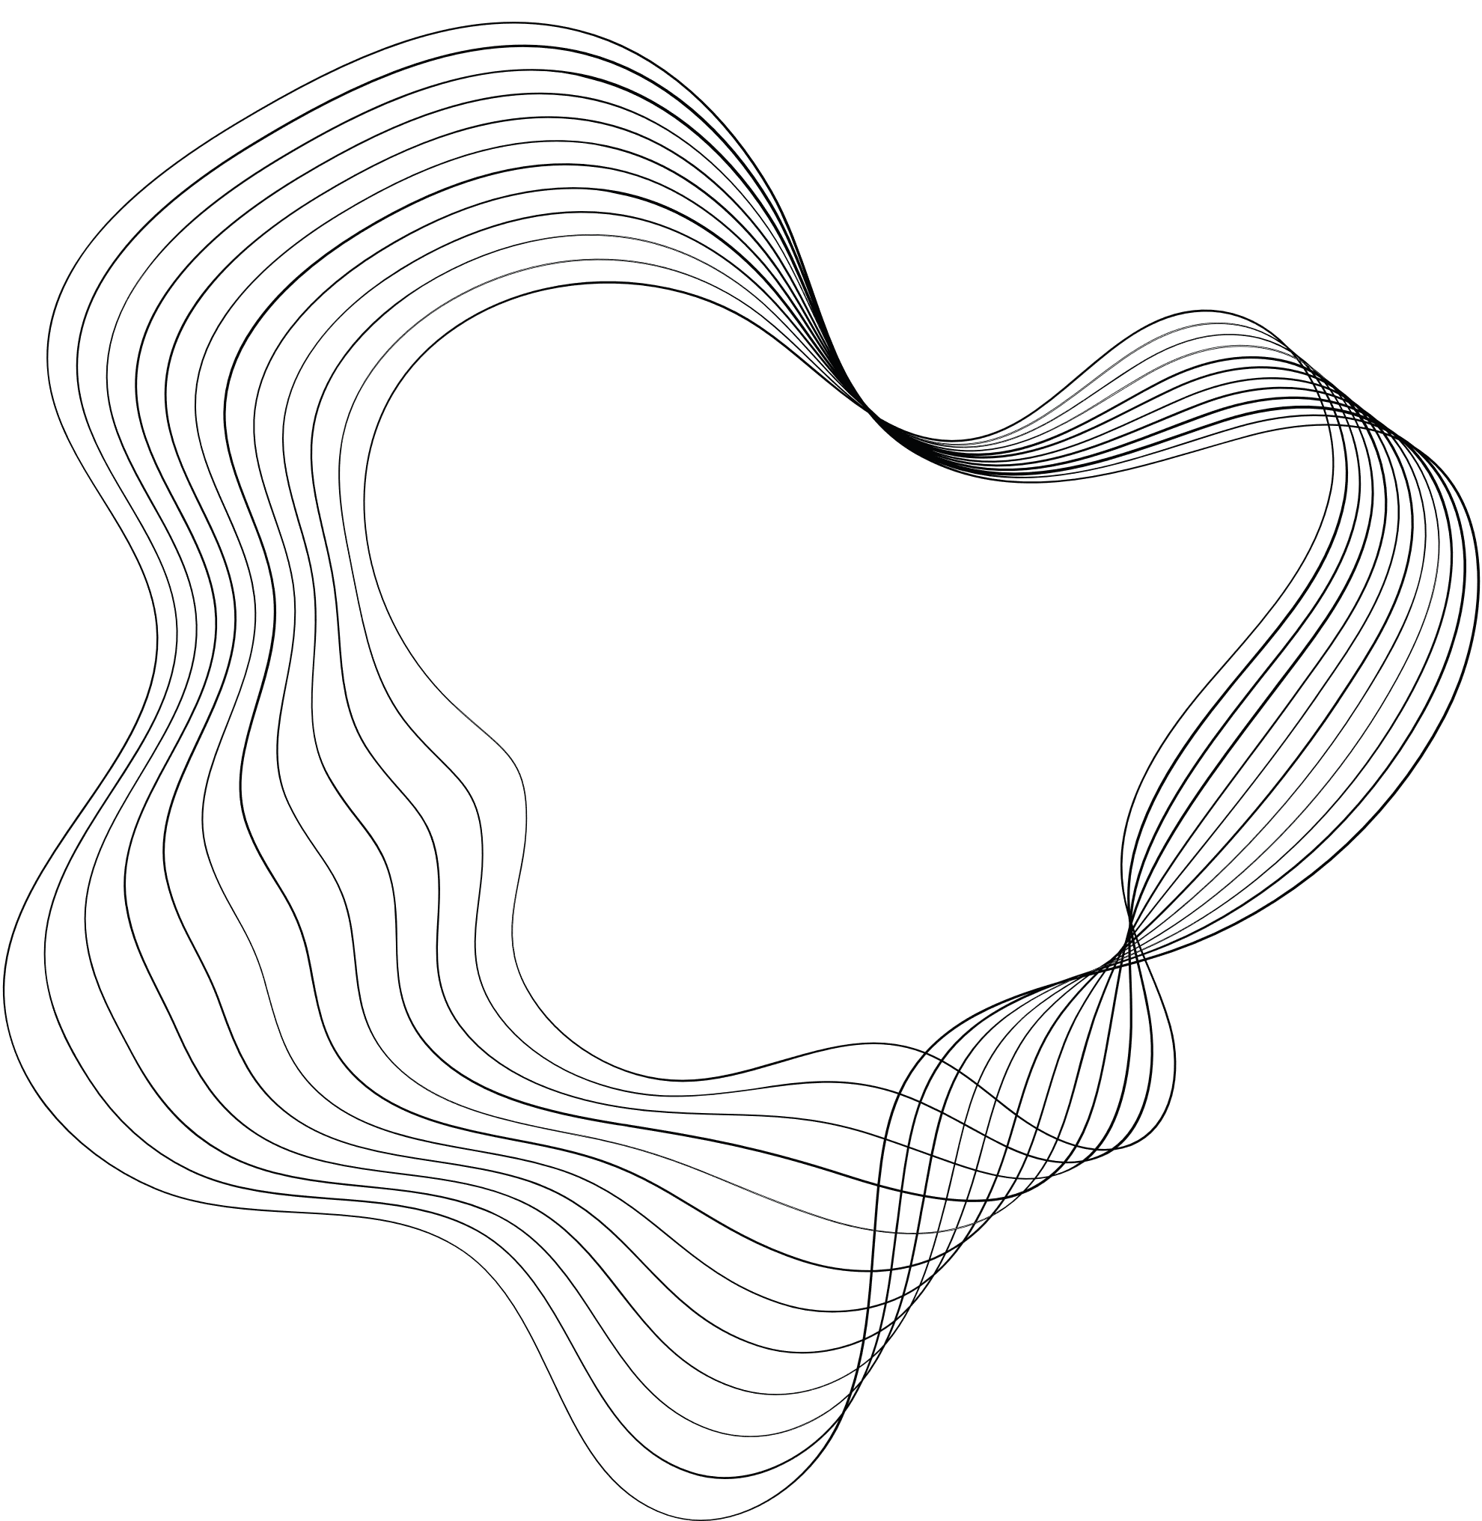
Chương 2
1. Khái niệm UI/UX:
Sự giống nhau:
UI và UX: Liên Kết Quan Trọng và Toàn Diện
Liên tục cải tiến dựa trên phản hồi người dùng để đáp ứng nhu cầu và mong đợi.

Slide 9
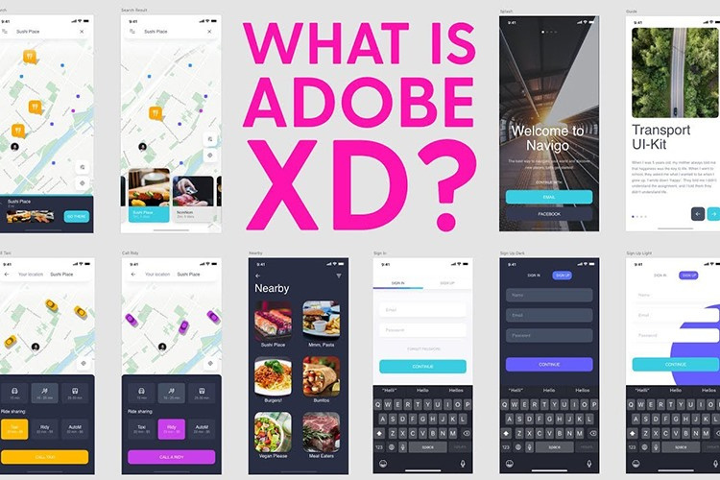
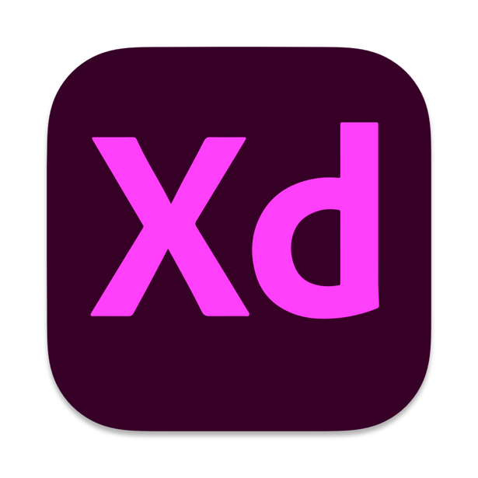
Chương 2
2. Tìm hiểu về công cụ Adobe XD
Adobe XD là một công cụ mạnh mẽ và tiện ích để thiết kế giao diện người dùng, mang lại sự linh hoạt và hiệu suất trong quá trình phát triển sản phẩm.

Slide 10


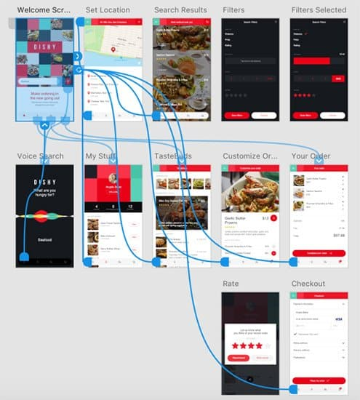
Chương 2
2. Tìm hiểu về công cụ Adobe XD
Một số tính năng nổi bật của Adobe XD:
Prototype design tools
Là một ứng dụng giúp các thiết kế viên và nhà phát triển tạo và kiểm thử các bản mẫu và giao diện người dùng (UI) của ứng dụng và trang web một cách dễ dàng.

Slide 11
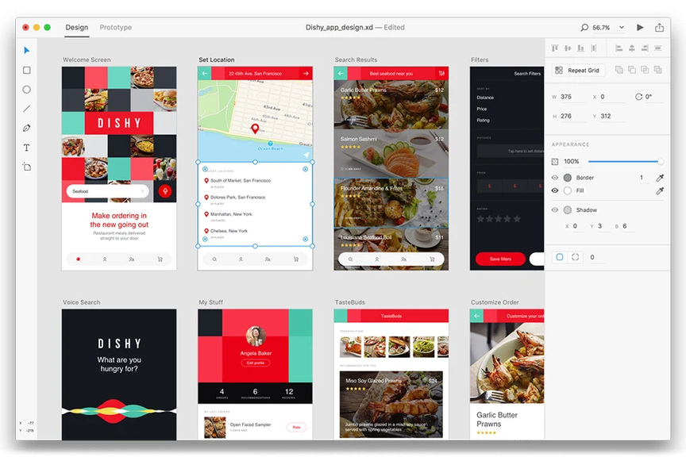
Chương 2
2. Tìm hiểu về công cụ Adobe XD
Một số tính năng nổi bật của Adobe XD:
Repeat Grids
Nó cho phép bạn tạo một lưới (grid) của các phần tử và sao chép chúng một cách nhanh chóng để tạo ra các bản sao lặp lại. Có thể dễ dàng điều chỉnh nội dung và khoảng cách giữa các phần tử trong lưới.

Slide 12
Chương 2
2. Tìm hiểu về công cụ Adobe XD
Các ứng dụng phổ biến của Adobe XD :
Thiết kế web
Thiết kế ứng dụng di động
Thiết kế trải nghiệm người dùng
Cộng tác
Adobe XD là một công cụ linh hoạt có thể được sử dụng cho nhiều mục đích khác nhau. Nó là một lựa chọn tuyệt vời cho các nhà thiết kế UI và UX muốn tạo ra các thiết kế đẹp và hiệu quả.

Slide 13


Chương 2
2. Tìm hiểu về công cụ Adobe XD
Lịch sử hình thành Adobe XD:
- 2016: Adobe XD được phát hành lần đầu tiên.
- 2017: Adobe XD được bổ sung tính năng protoyping.
- 2018: Adobe XD được bổ sung tính cộng tác.
- 2019: Adobe XD được bổ sung tính năng thiết kế web.
- 2020: Adobe XD được bổ sung tính năng thiết kế cho AR/VR.
- 2021: Adobe XD được bổ sung tính năng thiết kế cho thiết bị đeo.
2016
2017
2018
2019
2020
2021

Slide 14
Chương 2
2. Tìm hiểu về công cụ Adobe XD
Ưu điểm của công cụ Adobe XD:
Khả năng tương thích cao
Tính dễ dàng và linh hoạt
Tích hợp mượt mà
Trang bị nhiều Plugin mạnh mẽ
Nhược điểm của công cụ Adobe XD:
Nâng cấp liên tục
Cần kỹ năng sử dụng phần mềm
Trả phí

Slide 15




Chương 3
Mô tả bài toán
T
Nghiên cứu và Phân tích
Quy trình thực nghiệm thiết kế website
T
Xác định Cấu Trúc
T
Wireframing
T
Thiết kế giao diện
T
Kiểm thử
T
Xuất Bản, Chia Sẻ

Slide 16

Chương 3
Mô tả bài toán
Nghiên cứu và Phân tích:
- Nghiên cứu:
+ Tìm hiểu về thị trường trà sữa
+ Đối tượng khách hàng
+ Xu hướng thiết kế
- Phân tích:
+ Phân tích website cần những yếu tố quan trọng nào.

Slide 17


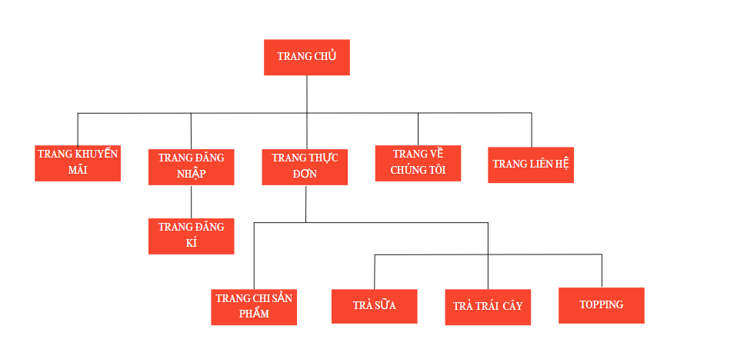



Chương 3
Sơ đồ giao diện website bán trà sữa
Mô tả bài toán
Xác định cấu trúc:

Slide 18
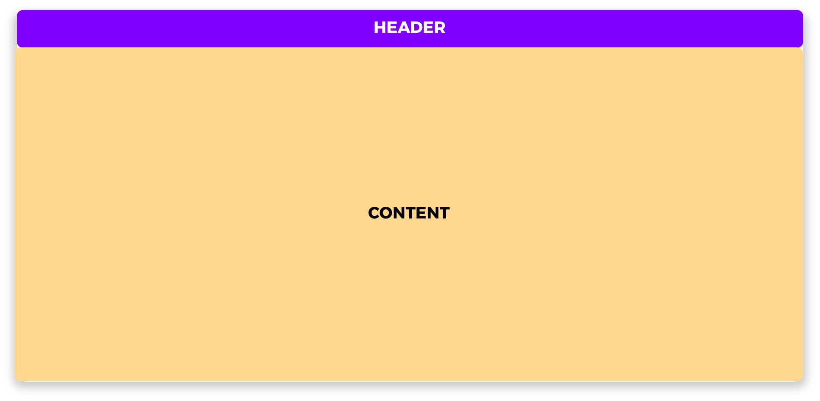
Chương 3
Mô tả bài toán
Wireframing:
- Xác định vị trí các phần tử
- Cấu trúc và điều hướng trang web dễ hiểu.

Slide 19
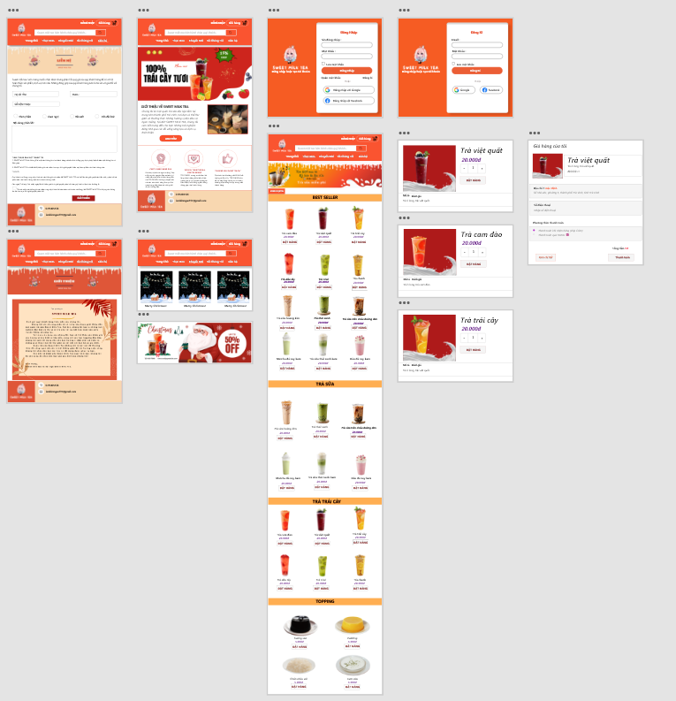
Chương 3
Mô tả bài toán
Thiết kế giao diện:
Đặc tả giao diện:
Đăng kí, đăng nhập
Trang chủ
Trang thực đơn
Trang thông tin chi tiết
Trang khuyến mãi
Trang về chúng tôi
Trang liên hệ

Slide 20


Chương 4
Demo kết quả sản phẩm
Sản phẩm đã được share với đường dẫn:
https://110121146DangThiKimNgan-csn.com

Slide 21



Chương 5
Kết quả đạt đươc:
- Tìm hiểu và nắm được cơ bản về UI/UX công cụ thiết kế Adobe XD
- Thiết kế thành công website bán trà sữa, đáp ứng yêu của đề tài
- Giao diện được thiết kế đơn giản, thân thiện và dễ sử dụng
2. Hạn chế:
- Việc biểu diễn các thông tin trên website chưa được linh hoạt.
- Phân tích thiết kế chưa hoàn chỉnh.
- Nhiều chức năng còn thiếu và chưa sử dụng được.

Slide 22

Chương 5
3. Hướng phát triển:
Tìm hiểu sâu hơn về kiến thức UI/UX trong thiết giao diện để có thể đáp ứng nhu cầu của người dùng, phát triển tối ưu về thiết kế website giao diện đẹp, thân thiện với người dùng, có nhiều chức năng và tương tác tốt hơn với người dùng.

Slide 23



THANK'S FOR WATCHING
Toàn bộ dữ liệu dự án được lưu trữ trên GitHub
Github
github.com/dangngan123/csn-da21ttc-dangthikimngan-uimockup-adobexd

